Slide 1


大数据应用人才培养系列教材
R语言（第2版）
刘 鹏 总主编
程显毅 主 编 孙丽丽 林道荣 副主编

Slide 2
大数据应用人才培养系列教材
第6章 数据清洗
6.1 缺失值分析
6.2 异常值分析
6.3 数据去重
6.4 规范化
6.5 格式转换

Slide 3
6.1 缺失值分析
第6章 数据清洗
缺失值检测
在海量中不可避免的存在着粗糙的、不合时宜的数据，如何将这些非清洁数据有效转化成高质量的干净数据，涉及到数据清理。数据的质量体现出数据的价值，更是知识服务水平的保障。数据清洗的最终目的就是提高数据的质量。
数据清理主要任务是通过识别缺失值、噪声数据、不一致数据和重复数据来“清理脏数据”，通过数据清洗为大数据分析接下来的步骤提供高质量的数据，使分析结果更客观.更可靠。
本章实验使用的数据集是：titanic_train.csv。

Slide 4
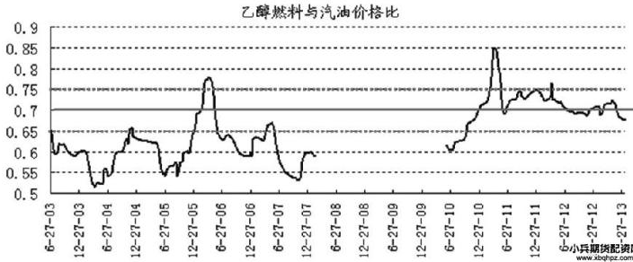
6.1 缺失值分析
第6章 数据清洗
缺失值检测

Slide 5
6.1 缺失值分析
第6章 数据清洗
缺失值检测
1、 is.na(x)检测缺失值
str(airquality)
head(is.na(airquality))
table(is.na(airquality))
which(is.na(airquality),arr.ind = T) #arr.ind=T可以返回缺失值的相应行列坐标
airquality[which(is.na(airquality),arr.ind = T)]<-0 #结合which进行缺失替代

Slide 6
6.1 缺失值分析
第6章 数据清洗
缺失值检测
2、 complete.cases(x)检测完整值
str(airquality)
head(is.na(airquality))
head(complete.cases(airquality)) #向量形式展示缺失值
airquality[!complete.cases(airquality),] #列出有缺失值的行

Slide 7
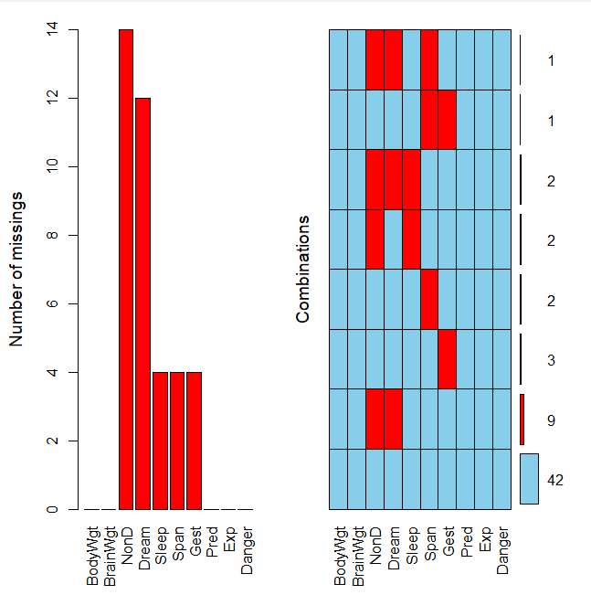
6.1 缺失值分析
第6章 数据清洗
缺失值检测
3、 aggr缺失值可视化
library("VIM")
aggr(sleep,prop=FALSE,numbers=TRUE)
aggr(sleep, prop = TRUE, numbers = TRUE)

Slide 8
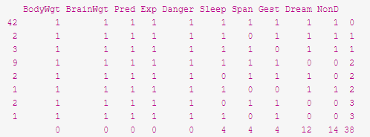
6.1 缺失值分析
第6章 数据清洗
缺失值检测
4、 md.pattern缺失值分布
library(mice)
data(sleep,package="VIM")
md.pattern(sleep)
表中0表示变量的列中有缺失值，1则表示没有缺失值。第一行表述了“无缺失值”的模式（所有元素都为1）。第二行表述了“除了Span之外无缺失值”的模式。第一列表示各缺失值模式的实例个数，最后一列表示各模式中有缺失值的变量的个数。此处可以看到，有42个实例没有缺失值，仅2个实例缺失了Span。9个实例同时缺失了NonD和Dream的值。数据集包含了总共(42 × 0) + (2 × 1) + … + (1 × 3) = 38个缺失值。最后一行给出了每个变量中缺失值的数目。

Slide 9
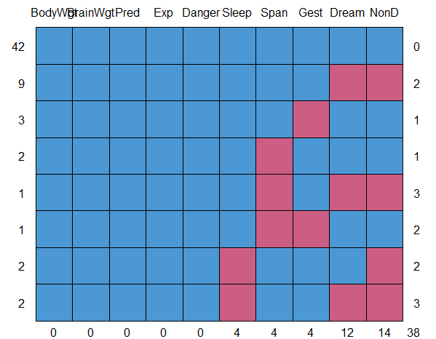
6.1 缺失值分析
第6章 数据清洗
缺失值检测

Slide 10
6.1 缺失值分析
第6章 数据清洗
缺失值处理
对于缺失数据通常有两种种方法：
方法1：当缺失数据较少时直接删除相应样本
na.omit()
例如：删除包含NA值的行： x <- na.omit(x)
删除包含NA值的列： na_flag <- apply(is.na(x), 2, sum)
x <- x[,which(na_flag == 0)]
方法2：对缺失数据进行插补
impute()可以插补均值、中位数等，你也可以插补指定值。

Slide 11
大数据应用人才培养系列教材
第6章 数据清洗
6.1 缺失值分析
6.2 异常值分析
6.3 数据去重
6.4 规范化
6.5 格式转换

Slide 12
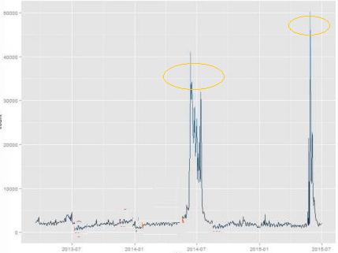
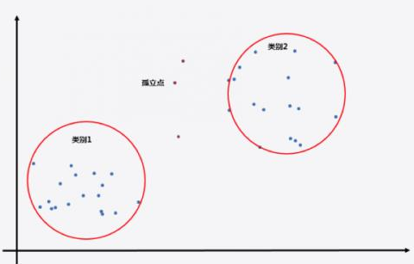
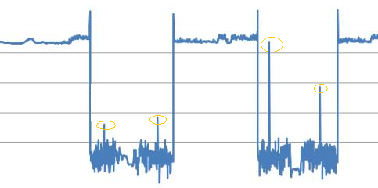
6.2 异常值分析
第6章 数据清洗
异常值检测
异常值（离群点）是指测量数据中的随机错误或偏差。在数据分析中，异常值会极大的影响回归或分类的效果。
为了避免异常值造成的损失，需要在数据预处理阶段进行异常值检测。另外，某些情况下，异常值检测也可能是研究的目的，如数据造假的发现、电脑入侵检测等。

Slide 13
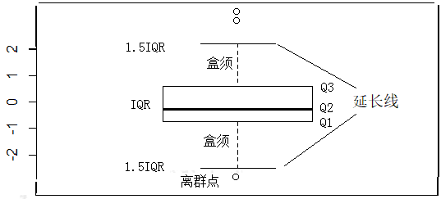
6.2 异常值分析
第6章 数据清洗
异常值检测
1、一维异常值检测——箱线图
在一条数轴上，以数据的上下四分位数（Q1-Q3）为界画一个矩形盒子（中间50%的数据落在盒内）；在数据的中位数位置画一条线段为中位线；默认延长线不超过盒长的1.5倍，延长线之外的点认为是异常值（用○标记）。

Slide 14
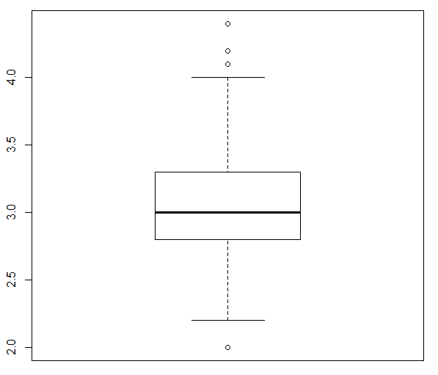
6.2 异常值分析
第6章 数据清洗
异常值检测
set.seed(2016)
x<-rnorm(100)
y<-boxplot.stats(x[,2], coef=1.5, do.conf=TRUE, do.out=TRUE)
boxplot(x[,2]) #绘制箱线图
想查看具体的异常值，执行如下代码：
> y$out
[1] 4.4 4.1 4.2 2.0
想查看置信区间，执行如下代码：
>y$conf
[1] 2.9 3.1

Slide 15
6.2 异常值分析
第6章 数据清洗
异常值检测
2、二维离群点检测——点图
x<-rnorm(100)
y<-rnorm(100)
df<-data.frame(x,y) #用x,y生成两列的数据框
head(df)
a<-which(x %in% boxplot.stats(x)$out) #寻找x为异常值的坐标位置
b<-which(y %in% boxplot.stats(y)$out) #寻找y为异常值的坐标位置
plot(df) #绘制x, y的散点图
p2<-union(a,b) #寻找变量x或y为异常值的坐标位置
points(df[p2,],col="red",pch="x",cex=2) #标记异常值

Slide 16
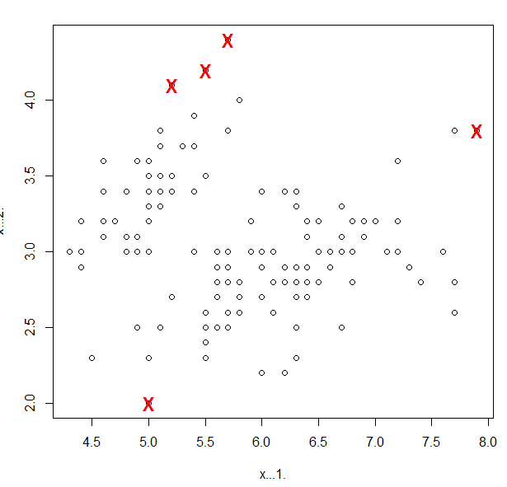
6.2 异常值分析
第6章 数据清洗
异常值检测

Slide 17
6.2 异常值分析
第6章 数据清洗
异常值检测
3、基于密度的异常值检测
局部异常因子法（LOF法），是一种基于概率密度函数识别异常值的算法。LOF算法只对数值型数据有效。
算法原理：将一个点的局部密度与其周围的点的密度相比较，若前者明显比后者小（LOF值大于1），则该点相对于周围的点来说就处于一个相对比较稀疏的区域，这就表明该点是一个异常值。
R语言实现：使用DMwR包中的函数lofactor()，基本格式为：
lofactor(data, k)
其中，data为数值型数据集；k为用于计算局部异常因子的邻居数量。

Slide 18
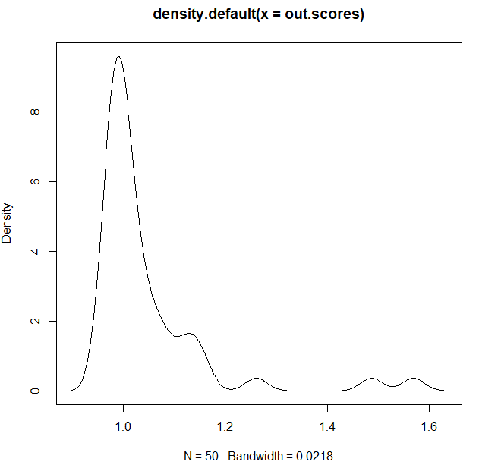
6.2 异常值分析
第6章 数据清洗
异常值检测
> library(DMwR)
> y<-lofactor(USArrests,k=10) #计算每个样本的LOF值
> plot(density(y)) #绘制LOF值的概率密度图
>#LOF值排前6的数据作为异常值，提取其样本号
> out<-order(y,decreasing=TRUE)[1:6]
[1] 33 9 11 45 20 34
>USArrests[out,]

Slide 19
6.2 异常值分析
第6章 数据清洗
异常值检测
4、聚类方法检测异常值
通过聚类，将那些不属于任何一类的数据作为异常值。
>iris2<-iris[,1:4]
>k<-kmeans(iris2,centers=3) #kmeans聚类为3类
>k$cluster #输出聚类结果
>#centers返回每个样本对应的聚类中心样本
>centers <- k$centers[k$cluster, ]
>#计算每个样本到其聚类中心的距离
>distances<-sqrt(rowSums((iris[,2:3]-centers)^2))
>#找到距离最大的6个样本，认为是异常值
>out<-order(distances,decreasing=TRUE)[1:6]
>out #异常值的样本号
iris2[out,] #异常值
plot(iris2[,c("Sepal.Length","Sepal.Width")],pch="o",col=result$cluster,cex=1.3) #绘制聚类结果
points(result$centers[,c("Sepal.Length", "Sepal.Width")], col=1:3, pch=8, cex=1.5) #聚类中心用"*"标记
points(iris2[out,c("Sepal.Length", "Sepal.Width")], pch="+", col=4, cex=1.5) #异常值用"+"标记

Slide 20
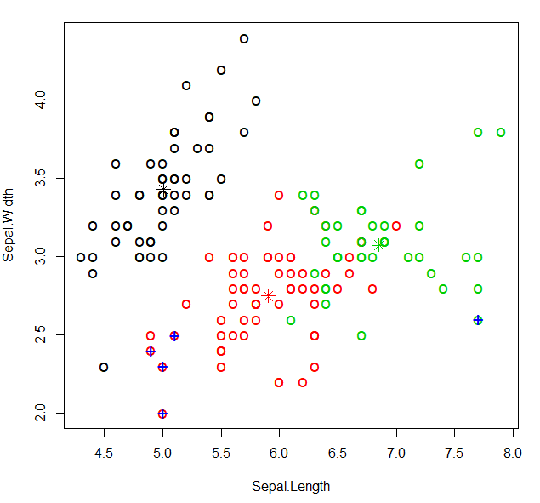
6.2 异常值分析
第6章 数据清洗
异常值检测

Slide 21
大数据应用人才培养系列教材
第6章 数据清洗
6.1 缺失值分析
6.2 异常值分析
6.3 数据去重
6.4 规范化
6.5 格式转换

Slide 22
6.3 数据去重
第6章 数据清洗
数据重复检测函数包括unique、duplicated。
unique对于一个向量管用，对于matrix、data frame那些就不管用了。
duplicated函数是一个可以用来解决向量或者数据框重复值的函数，它会返回一个TRUE和FALSE的向量，以标注该索引所对应的值是否是前面数据所重复的值。
以数据data.set为例，说明解决办法。
(1)建立是否重复索引
> index<-duplicated(data.set$Ensembl)
> index
[1] FALSE TRUE FALSE TRUE TRUE TRUE TRUE TRUE TRUE FALSE
> data.set2<-data.set[!index,] #去掉重复行

Slide 23
大数据应用人才培养系列教材
第6章 数据清洗
6.1 缺失值分析
6.2 异常值分析
6.3 数据去重
6.4 规范化
6.5 格式转换

Slide 24
6.4 规范化
第6章 数据清洗
中心化
数据的中心化是指数据集中的各项数据减去数据集的均值。
例如有数据集1, 2, 3, 6, 3，其均值为3,那么中心化之后的数据集为-2,-1,0,3,0。
在R语言中可以使用scale方法来对数据进行中心化。
scale(data, center=T,scale=F)
> data <- c(1, 2, 3, 6, 3)
> scale(data, center=T,scale=F) #数据中心化

Slide 25
6.4 规范化
第6章 数据清洗
标准化
数据标准化是指中心化之后的数据在除以数据集的标准差，即数据集中的各项数据减去数据集的均值再除以数据集的标准差。
例如有数据集1, 2, 3, 6, 3，其均值为3,其标准差为1.87，那么标准化之后的数据集为(1-3)/1.87,(2-3)/1.87,(3-3)/1.87,(6-3)/1.87,(3-3)/1.87,即-1.069,-0.535,0,1.604,0。
数据中心化和标准化的意义是一样的，都是为了消除量纲对数据结构的影响。R语言使用scale方法来对数据进行标准化。
scale(data, center=T,scale=T)
> data <- c(1, 2, 3, 6, 3)
> scale(data, center=T,scale=T) #数据标准化

Slide 26

6.4 规范化
第6章 数据清洗
归一化

Slide 27
6.4 规范化
第6章 数据清洗
小数定标
i1=ceiling(log(max(abs(data[,1])),10))#小数定标的指数
>c1=data[,1]/10^i1
>i2=ceiling(log(max(abs(data[,2])),10))
>c2=data[,2]/10^i2
>i3=ceiling(log(max(abs(data[,3])),10))
>c3=data[,3]/10^i3
>i4=ceiling(log(max(abs(data[,4])),10))
>c4=data[,4]/10^i4
>data_dot=cbind(c1,c2,c3,c4)
>#打印结果
>options(digits = 4) #控制输出结果的有效位数
>data_dot

Slide 28
大数据应用人才培养系列教材
第6章 数据清洗
6.1 缺失值分析
6.2 异常值分析
6.3 数据去重
6.5 规范化
6.5 格式转换

Slide 29
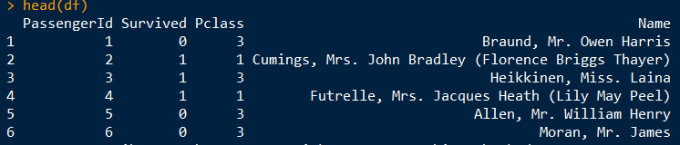
6.5 格式转换
第6章 数据清洗
格式转换除类型转换，本节主要指字符串变换。是数据清洗最难处理的内容，因为字符串如何变换与分析目标有关，与业务场景有关，强依赖于人的经验。
从图展示的Titanic数据集中name列信息可知，name包含称谓.家族，名等信息。

Slide 30
6.5 格式转换
第6章 数据清洗
【例6.2】统计Titanic数据集中name列各个称谓出现次数。
(1)将name 转化成character
>df$Name = as.character(df$Name)
(2)按空格,回车,换行等空白符,分割name为单词列表
>strsplit(df$Name,"\\s+")
strsplit()把字符串按照某个规则进行拆分，返回列表。\\s表示空格,回车,换行等空白符,+号表示一个或多个的意思。
(3)列表转换为向量
>unlist(strsplit(df$Name,"\\s+"))
(4)统计单词出现的频次，
>table_words = table(unlist(strsplit(df$Name,"\\s+")))
(5)筛选称谓
>title<-grep("\\.",names(table_words))
我们用（"\\."）作为一种正则表达式，作为一种筛选的条件。

Slide 31
6.5 格式转换
第6章 数据清洗
(6)对称谓出现次数排序
>sort(table_words[title],decreasing = TRUE)
Mr. Miss. Mrs. Master. Dr. Rev. Col. Major.
517 182 125 40 7 6 2 2
Mlle. Capt. Countess. Don. Jonkheer. L. Lady. Mme. Ms. Sir.
2 1 1 1 1 1 1 1 1 1

Slide 32
6.5 格式转换
第6章 数据清洗
【例6.3】根据各个称谓的平均年龄填充年龄的缺失值。
(1)将称谓和年龄组成一个新的数据框tb
>library(stringr)
>tb = cbind(df$Age,str_match(df$Name,"[a-zA-Z]+\\."))
>tb
tb的左侧列出了年龄包括缺省值，右侧列出了正则表达形式
(2)筛选年龄为空值对应对应的称谓
>tb[is.na(tb[,1]),2]
(3)对筛选后的称谓进行统计
>table(tb[is.na(tb[,1]),2])
Dr. Master. Miss. Mr. Mrs.
1 4 36 119 17

Slide 33
6.5 格式转换
第6章 数据清洗
(4)统计每类人的年龄均值（不包含缺失值）
grepl检索目标行命令，"Mr\\."的\\表示绝对匹配。
>mean.mr = mean(df$Age[grepl("Mr\\.",df$Name)&!is.na(df$Age)])
>mean.mrs = mean(df$Age[grepl("Mrs\\.",df$Name)&!is.na(df$Age)])
>mean.dr = mean(df$Age[grepl("Dr\\.",df$Name)&!is.na(df$Age)])
>mean.miss = mean(df$Age[grepl("Miss\\.",df$Name)&!is.na(df$Age)])
>mean.master = mean(df$Age[grepl("Master\\.",df$Name)&!is.na(df$Age)])
(5)填充年龄缺失值
如果某个人群包含缺失值，插补的方式是将每一类人群年龄平均值插补到缺失值中。
>df$Age[grepl("Mr\\.",df$Name)&is.na(df$Age)] = mean.mr
>df$Age[grepl("Mrs\\.",df$Name)&is.na(df$Age)] = mean.mrs
>df$Age[grepl("Dr\\.",df$Name)&is.na(df$Age)] = mean.dr
>df$Age[grepl("Miss\\.",df$Name)&is.na(df$Age)] = mean.miss
>df$Age[grepl("Master\\.",df$Name)&is.na(df$Age)] = mean.master

Slide 34
















运用大数据，精彩你生活
微信公众号推荐
免费大数据APP推荐
刘鹏看未来
云创大数据
我的PM2.5
同声译
智能硬件大数据免费托管平台
环境大数据开放平台

Slide 35































完善的课程体系：大数据方向、人工智能方向。
面向理论与实践，分为本科院校、专科院校、高职院校。

Slide 36

感谢聆听

